Slide 1
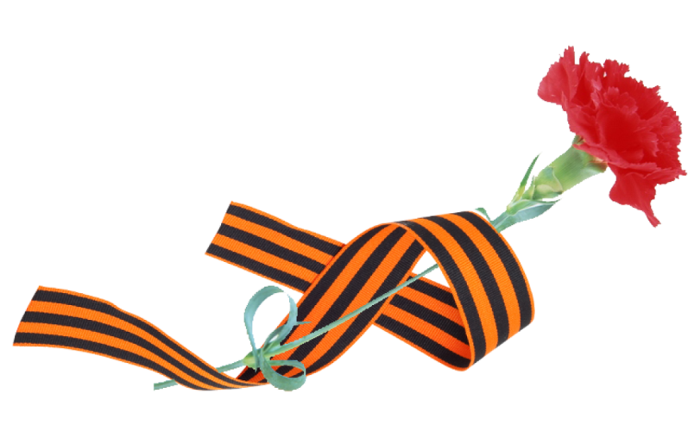
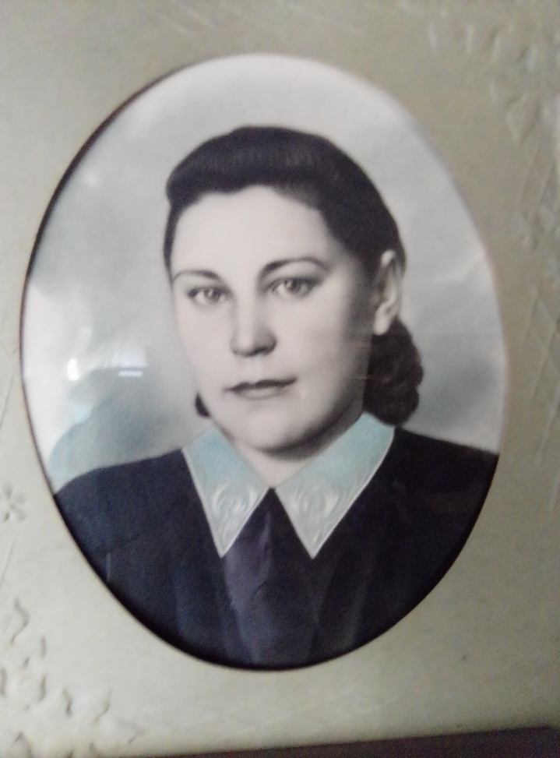
Посвящается моей прабабушке Быстровой (Яковлевой) Антонине Яковлевне

Slide 2
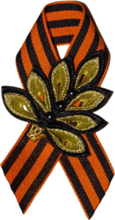
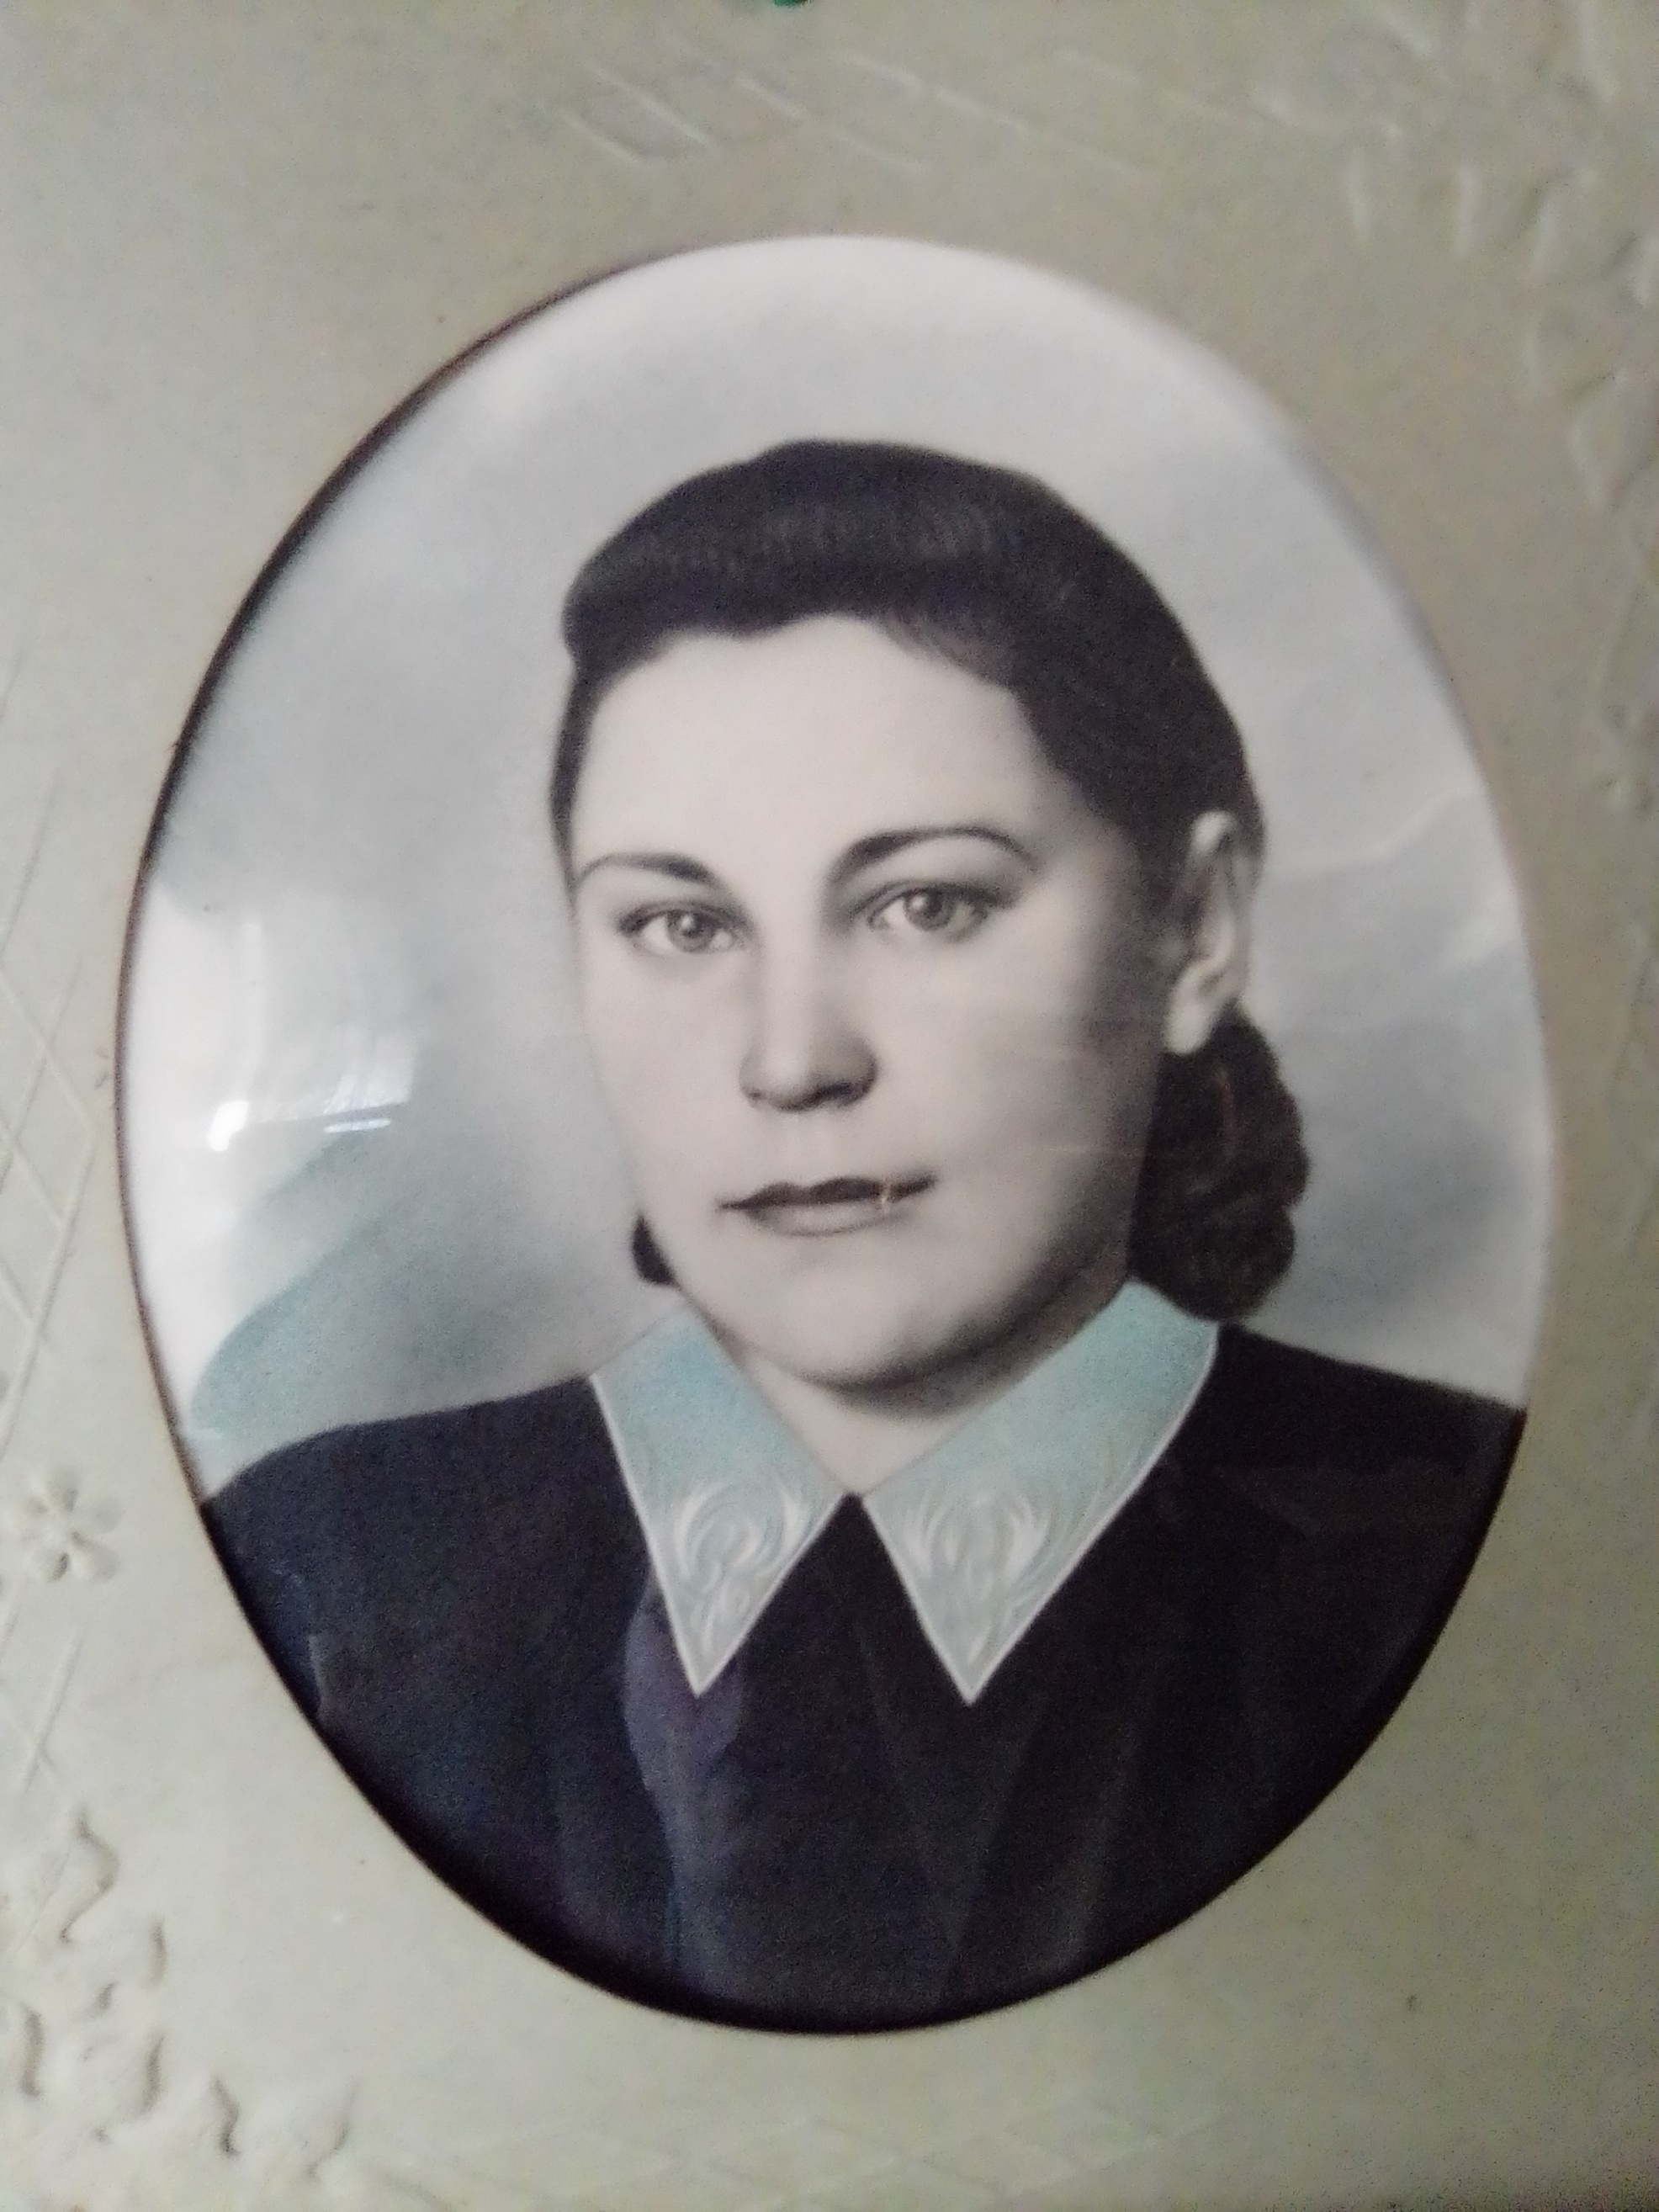
Моя прабабушка Яковлева Антонина Яковлевна родилась 05.03.1920г.
в д.Прудищи Хвойнинского района.
Была призвана в ряды Советской Армии
20.07.1941г.
Служила сапером дорожно-строительной роты 58-СДСБ 42-й Армии Ленинградского фронта.
Выполняла боевые задания в районах Коврова, Красные Горки Владимирской и районах Ленинградской области.
Участвовала в организации снабжения продуктами жизнеобеспечения блокадного Ленинграда по «дороге жизни».
Имела награды:
– Медаль за оборону Ленинграда
- Медаль за боевые заслуги.

Slide 4
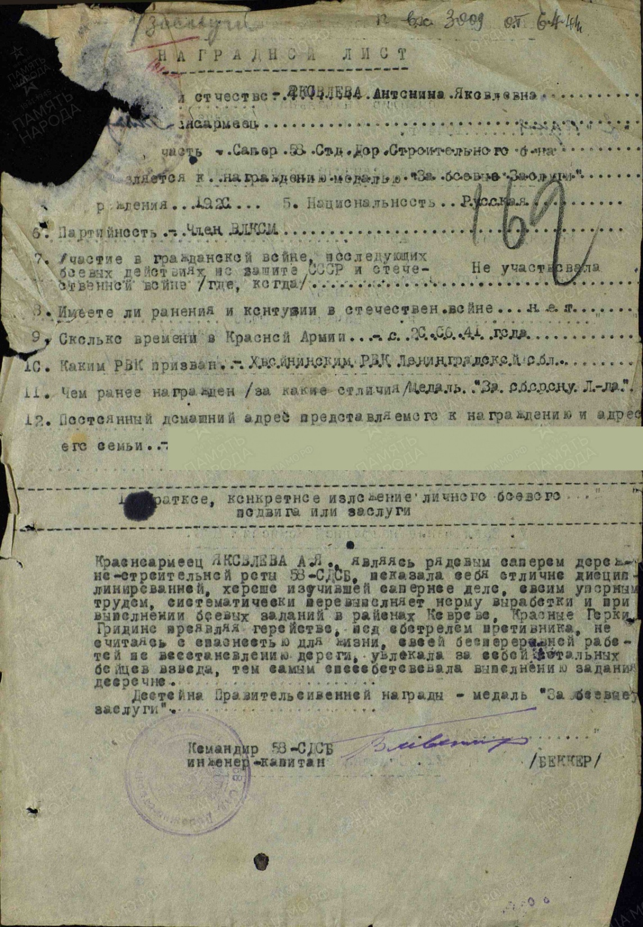
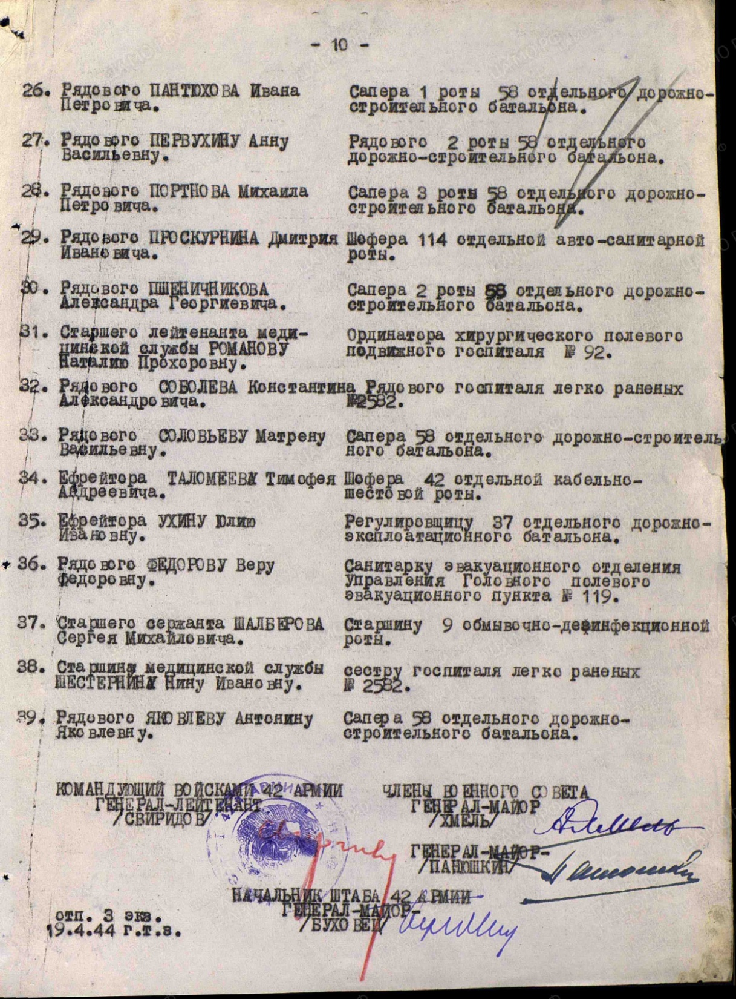

Slide 5
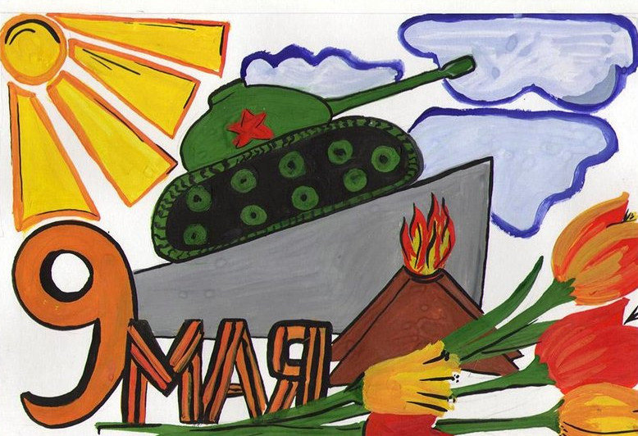

Slide 6
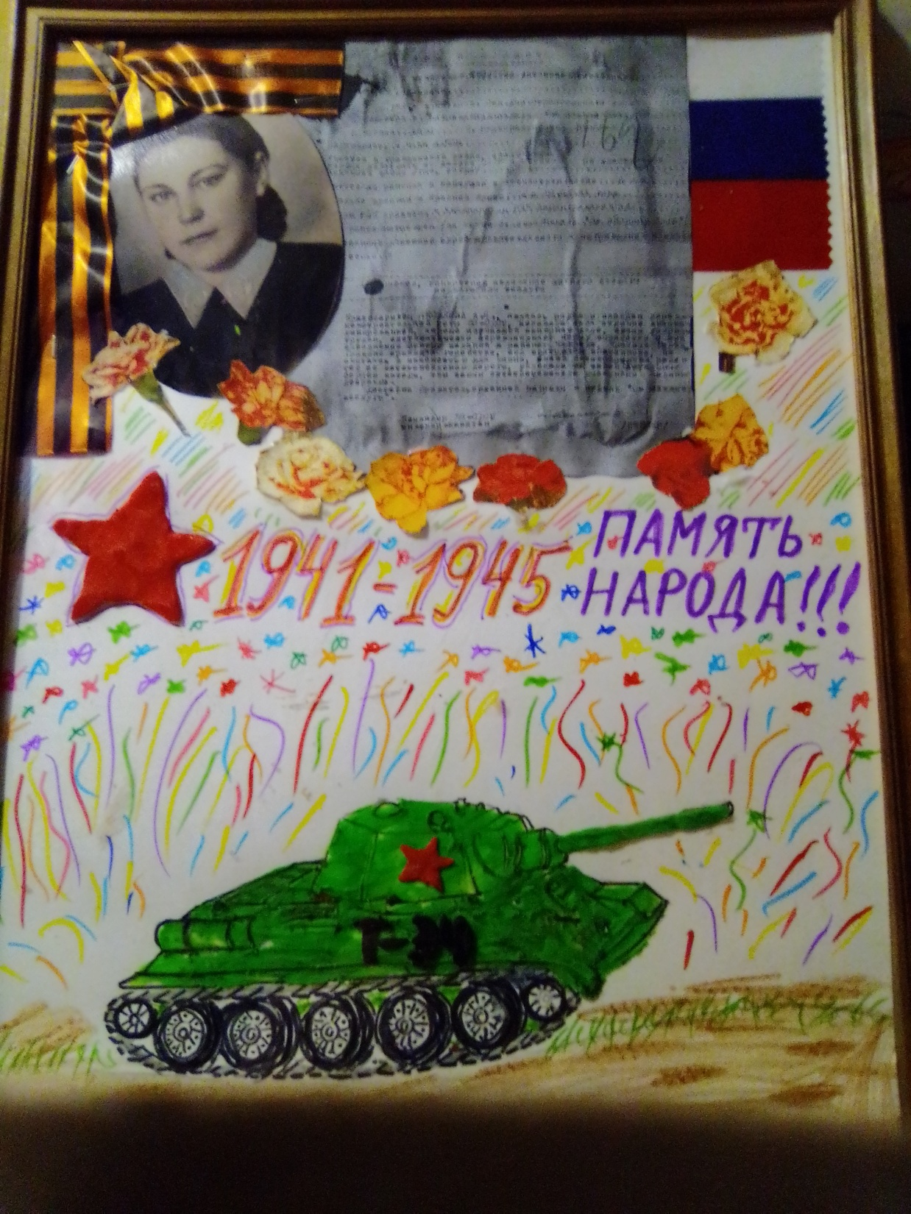
Наша любимая бабушка,
мы Тебя любим и помним!
Спасибо за ПОБЕДУ!!!

Slide 7
С уважением к Ветеранам, Некрасов Александр – май 2020 год.

